Slide 1
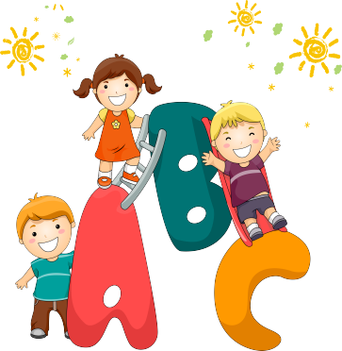
VIẾT

Slide 2
CHƠI CHONG CHÓNG
An yêu thích những chiếc chong chóng giấy. Mỗi chiếc chong chóng chỉ có một cái cán nhỏ và dài, một đầu gắn bốn cánh giấy mỏng, xinh như một bông hoa. Nhưng mỗi lần quay, nó mang lại bao nhiêu là tiếng cười và sự háo hức.

Slide 3
LUYỆN VIẾT TỪ NGỮ KHÓ
chong chóng, quay, háo hức

Slide 4
BÀI TẬP

Slide 5
2. Chọn a hoặc b:
a. Chọn iu hay ưu cho ô vuông:
sưu tầm phụng phịu
dịu dàng tựu trường

Slide 6
b. Tìm từ ngữ chỉ sự vật có tiếng chứa ăt, ăc, ât hoặc âc .
mắc áo
lật đật
mặt nạ
bậc thang

